Slide 1
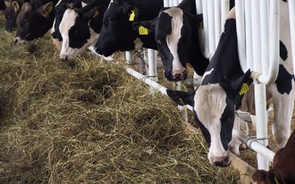
Роль годівлі і живлення тварин у підвищенні продуктивності тварин.

Slide 2
План
1.Роль науки про годівлю і оцінка поживності кормів
2.Хімічний склад кормів і їх перетравність
3.Обмін речовин та енергії. Комплексна оцінка речовин та раціонів

Slide 3
РЕКОМЕНДОВАНА ЛІТЕРАТУРА
Ібатуллін І.І., Жукорський О.М. Довідник з повноцінної годівлі сільськогосподарських тварин. Аграрна наука, 2016. 336 с.
Долгая М.М., Кулібаба С.В. Використання халатних комплексів мікроелементів у годівлі корів. Харків, 2017. 138 с.
Єгоров Б.В. Контроль якості та безпека продукції в галузі (комбікормова галузь). Олді+. 2018. 446 с.
Єгоров Б.В., Шаповаленко О.І. Технологія виробництва преміксів. Видавництво ЦУЛ. 2017. 288 с.
Захаренко М.О. Комплексні сполуки мікроелементів у свинарстві. ЦУЛ. 2017. 334 с.
Разанова О.П., Чудак Р. А. Ефективність використання у тваринництві біологічно-активних добавок на основі підмору бджіл: Монографія. Вінниця. 2018. 137с.
Чудак Р.А. Методичні вказівки для практичних робіт з дисципліни «Інноваційні технології у годівлі сільськогосподарських тварин» освітньо-науковий ступінь – доктор філософії; спеціальність 204 - технології ивиробництва і переробки продукції тваринництва. Вінниця: ВЦ ВНАУ, 2020. 64с.
Michael R Bedford (2016). Nutrition Experiments in Pigs and Poultry. CABI Publishing. 180 р.

Slide 4
1.
Одним із перших, хто запропонував відносно сталу одиницю поживності кормів - сінний еквівалент і розробив норми годівлі великої рогатої худоби, був німецький агроном і ґрунтознавець Альбрехт Теєр (1772-1828), який у 1810 р. опублікував таблиці взаємозаміни різних кормів відносно сіна. Наприклад, за даними А.Теєра, 1 кг сіна за поживністю був еквівалентним 2 кг картоплі або 5 кг кормових буряків.

Slide 6
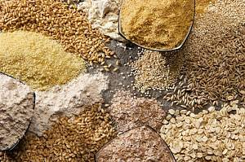
Визначне місце в розробці системи оцінки поживності кормів належить видатному німецькому вченому Оскару Кельнеру (1851-1911), який у респіраційних дослідах на волах дослідив продуктивну дію чистих перетравних поживних речовин (білок, жир і крохмаль) і встановив константи жировідкладення цих речовин. При цьому, жировідкладення після згодовування волу зверх підтримуючого корму 1 кг перетравного крохмалю, що становить 248 г, він прийняв за одиницю поживності корму - крохмальний еквівалент.

Slide 7
Сучасний етап розвитку вчення про годівлю сільськогосподарських тварин, який охоплює останні 15-20 років, характеризується розробкою деталізованих норм годівлі сільськогосподарських тварин усіх статевих та вікових груп, офіційно прийнятих у 1985 році. Ці норми, на відміну від використовуваних раніше, є єдиними без умовного розподілу на підтримання життя тварини та продукцію і передбачають балансування раціонів тварин за 20-30 елементами живлення.

Slide 8
2.
Корми, що використовуються для годівлі сільськогосподарських тварин, є переважно продуктами рослинного походження. Серед великої кількості хімічних елементів основу складають вуглець, кисень, водень, азот, кальцій та фосфор. На їх частку в масі рослинного та тваринного організму припадає біля 98 %.
Хімічний склад кормів та тіла тварин має суттєві відмінності за вмістом основних груп поживних речовин у сухому залишку (сухій речовині). Тіло тварин містить більше білка та жиру, незначну кількість безазотистих екстрактивних речовин, у ньому відсутня клітковина.

Slide 9
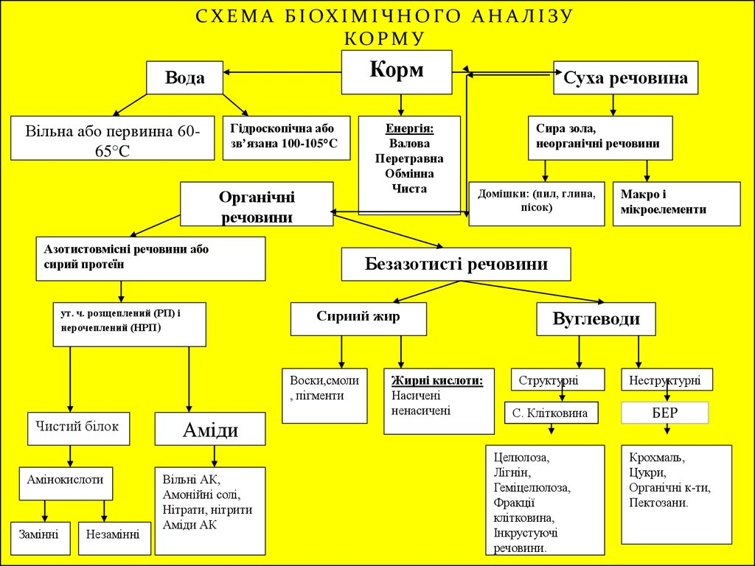

Slide 10
Основною складовою частиною рослинного та тваринного організму є вода.
Вміст води у кормі коливається в межах від 5 до 95 %. Штучно висушені корми (трав’яне, м’ясне та рибне борошно, макуха, шрот та ін.) містять біля 10 % води. Зернові корми та продукти переробки зерна містять 10–15 %, грубі (сіно, солома) – 15–20 %, зелені – 70–85 %, силосовані – 60–80 %, (сінаж – біля 50 %), коренебульбоплоди – 75–90 %, водянисті корми (жом, барда, м’язга) – 90–95 %.
Поживні речовини містяться в сухому залишку корму. Тому, чим більше сухої речовини в кормі – тим вища його загальна поживність. Суха речовина корму складається з органічних та мінеральних речовин (сирої золи).

Slide 12
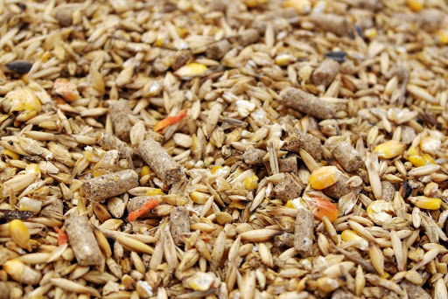
Мінеральні речовини та вода не є джерелом енергії для тварин, і чим їх більше в кормі, тим нижча його загальна поживність.
Сира зола містить необхідні для тварин макро- (кальцій, калій, фосфор, сірку, магній, натрій та хлор) та мікроелементи (залізо, мідь, цинк, марганець, кобальт, йод і інші) і в певній мірі є показником, що характеризує рівень мінерального живлення тварин.
Вміст сирої золи у зеленій масі, коренебульбоплодах коливається від 1 до 3 %, у зернових – 1,5–5 %, в сіні, соломі, трав'яному борошні – 5–10 %.

Slide 13
До складу органічної частини корму входять азотисті (сирий протеїн) та безазотисті речовини. Складовими безазотистих є сирий жир, сира клітковина та безазотисті екстрактивні речовини (БЕР).
Сирий протеїн – це всі азотисті речовини корму. Його визначають множенням кількості азоту у кормі та коефіцієнт 6,25, вважаючи, що протеїн містить 16 % азоту. Корми містять різну кількість протеїну. Із рослинних кормів багаті протеїном зерно бобових (20–30 %), сіно бобових (13–15 %), відходи переробки олійних культур (30–40 %). Низькі рівні протеїну у злакових зернових (9–13 %), соломі злакових (4–5 %) та коренебульбоплодах (1–2 %). Корми тваринного походження – м'ясо-кісткове, м'ясне, рибне, кров'яне борошно містять високі рівні біологічно повноцінного протеїну (30–80 %).

Slide 14
До складу сирого протеїну входять білки та аміди (небілкові азотисті речовини). Білки в рослинному і тваринному організмі становлять переважну більшість і приймають участь у всіх життєвих процесах. Аміди – це переважно продукти незавершеного синтезу або розпаду білків.
До складу амідів входять вільні амінокислоти та аміди амінокислот (їх переважна більшість), амонійні солі, нітрати нітрити та інші сполуки.
Енергетична цінність жирів у 2,25 рази є вищою порівняно з вуглеводами. Тому, чим більший вміст їх у кормах, тим вища загальна поживність таких кормів. Невисокі рівні жиру містять коренебульбоплоди (0,1–0,2 %), зелені та силосовані (0,5–1,5 %), грубі та більшість концентратів (1,5–3,0 %). Значна їх кількість міститься у зерні вівса та кукурудзи (4,0–5,0 %), макусі (5,0–10,0 %). Високі рівні жиру містить зерно олійних культур – льон, соя, ріпак, соняшник (20–50 %) При проведенні зоохіманалізу кормів вуглеводи розподіляють на сиру клітковину та безазотисті екстрактивні речовини.

Slide 15
До складу сирої клітковини входить власне клітковина (целюлоза) та інкрустуючі речовини (лігнін, кутін, суберін), а також, частина геміцелюлоз, пектинових речовин та інші.
Високі рівні клітковини в соломі та сіні (25 –40 %), а у силосі її вміст становить 5–7 %, сінажі – 12–16 %, зернових – 2–10 %, коренебульбоплодах – 0,5–2 %.

Slide 17
До безазотистих екстрактивних речовин входять всі безазотисті речовини корму, крім ліпідів та клітковини. Основними складовими їх є крохмаль, цукри та пектозани. Багаті на крохмаль зернові та бульбоплоди (до 60–70 % у сухій речовині). Цукри в значній кількості містяться у коренебульбоплодах (5–15 %) та траві молодих злакових культур

Slide 18
3
Нова схема зоохіманалізу передбачає визначення вмісту вітамінів у кормах, їх кількість характеризує вітамінну поживність кормів.
Хімічний склад показує вміст поживних речовин у кормі і не може давати уявлення про їх перетравність, засвоєння, вплив на організм. Тому він є первинним показником поживності.
Поживність корму може бути встановлена лише в результаті взаємодії корму з організмом тварини. Безпосередня взаємодія корму з тваринним організмом розпочинається після його споживання. У травному каналі, починаючи з ротової порожнини, під впливом різноманітних факторів відбуваються зміни кормових мас (хімусу).
Суть цих змін, які відбуваються в процесі перетравлення, зводиться до отримання з корму необхідних тварині поживних речовин, шляхом переведення їх у такий стан, при якому тварина має змогу їх використовувати.

Slide 19
У процесі травлення складні речовини корму (білки, жири, вуглеводи) під дією фізичних, хімічних та біологічних факторів розкладаються на прості, які в змозі всмоктуватися у кров та лімфу. Білки корму у травному каналі розкладаються до амінокислот, жири – до гліцерину та жирних кислот, вуглеводи – до моносахаридів або летких жирних кислот (жуйні).

Slide 20
Перетравність поживних речовин корму показують в одиницях маси (г, кг) або у відсотках.
Відношення перетравлених поживних речовин до спожитих з кормом виражене у відсотках називається коефіцієнтом перетравності (КП).
В кормах визначають перетравність сухої та органічної речовини, протеїну, жиру, клітковини, безазотистих екстрактивних речовин (БЕР).

Slide 21
Перетравність поживних речовин кормів визначають в дослідах на тваринах, які називають дослідами з перетравності (фізіологічні, обмінні досліди).
Визначення перетравності поживних речовин кормів проводять з використанням таких методів:
1) Прямий – використовується для визначення перетравності поживних речовин будь-якого раціону або корму, який може бути раціоном (сіно для жуйних, концкорми для моногастричних);
2) побічний – використовується для визначення перетравності поживних речовин тих кормів, які не можуть бути раціоном для даного виду тварин, але в певній кількості входять до його складу (концентрати для жуйних);
3) За інертними речовинами – використовується для спрощення проведення досліду.

Slide 22
На перетравність поживних речовин кормів впливає вид тварини, її вік, індивідуальні особливості, фізіологічний стан, вгодованість, фізичне навантаження, а також склад та об'єм раціону, співвідношення поживних речовин у кормі (раціоні), рівень клітковини та її якісні показники, кількість протеїну, підготовка корму до згодовування, збалансованість за макро-, мікроелементами та вітамінами.

Slide 23
Основні шляхи підвищення перетравності наступні:
1) підвищення якості кормів, що заготовлюються господарством;
2) забезпечення оптимального співвідношення поживних речовин у раціоні;
3) використання для годівлі тварин повнораціонних сумішок з підбором таких кормів, які б за поживністю доповнювали один одного;
4) застосування оптимальної техніки згодовування кормів (раціонів);
5) проведення відповідної підготовки кормів до згодовування;
6) використання ферментних препаратів (целюлозолітичних, пектолітичних та ін);
7) балансування раціонів за біологічно активними речовинами.

Slide 24
ДЯКУЮ ЗА УВАГУ!

